Slide 1
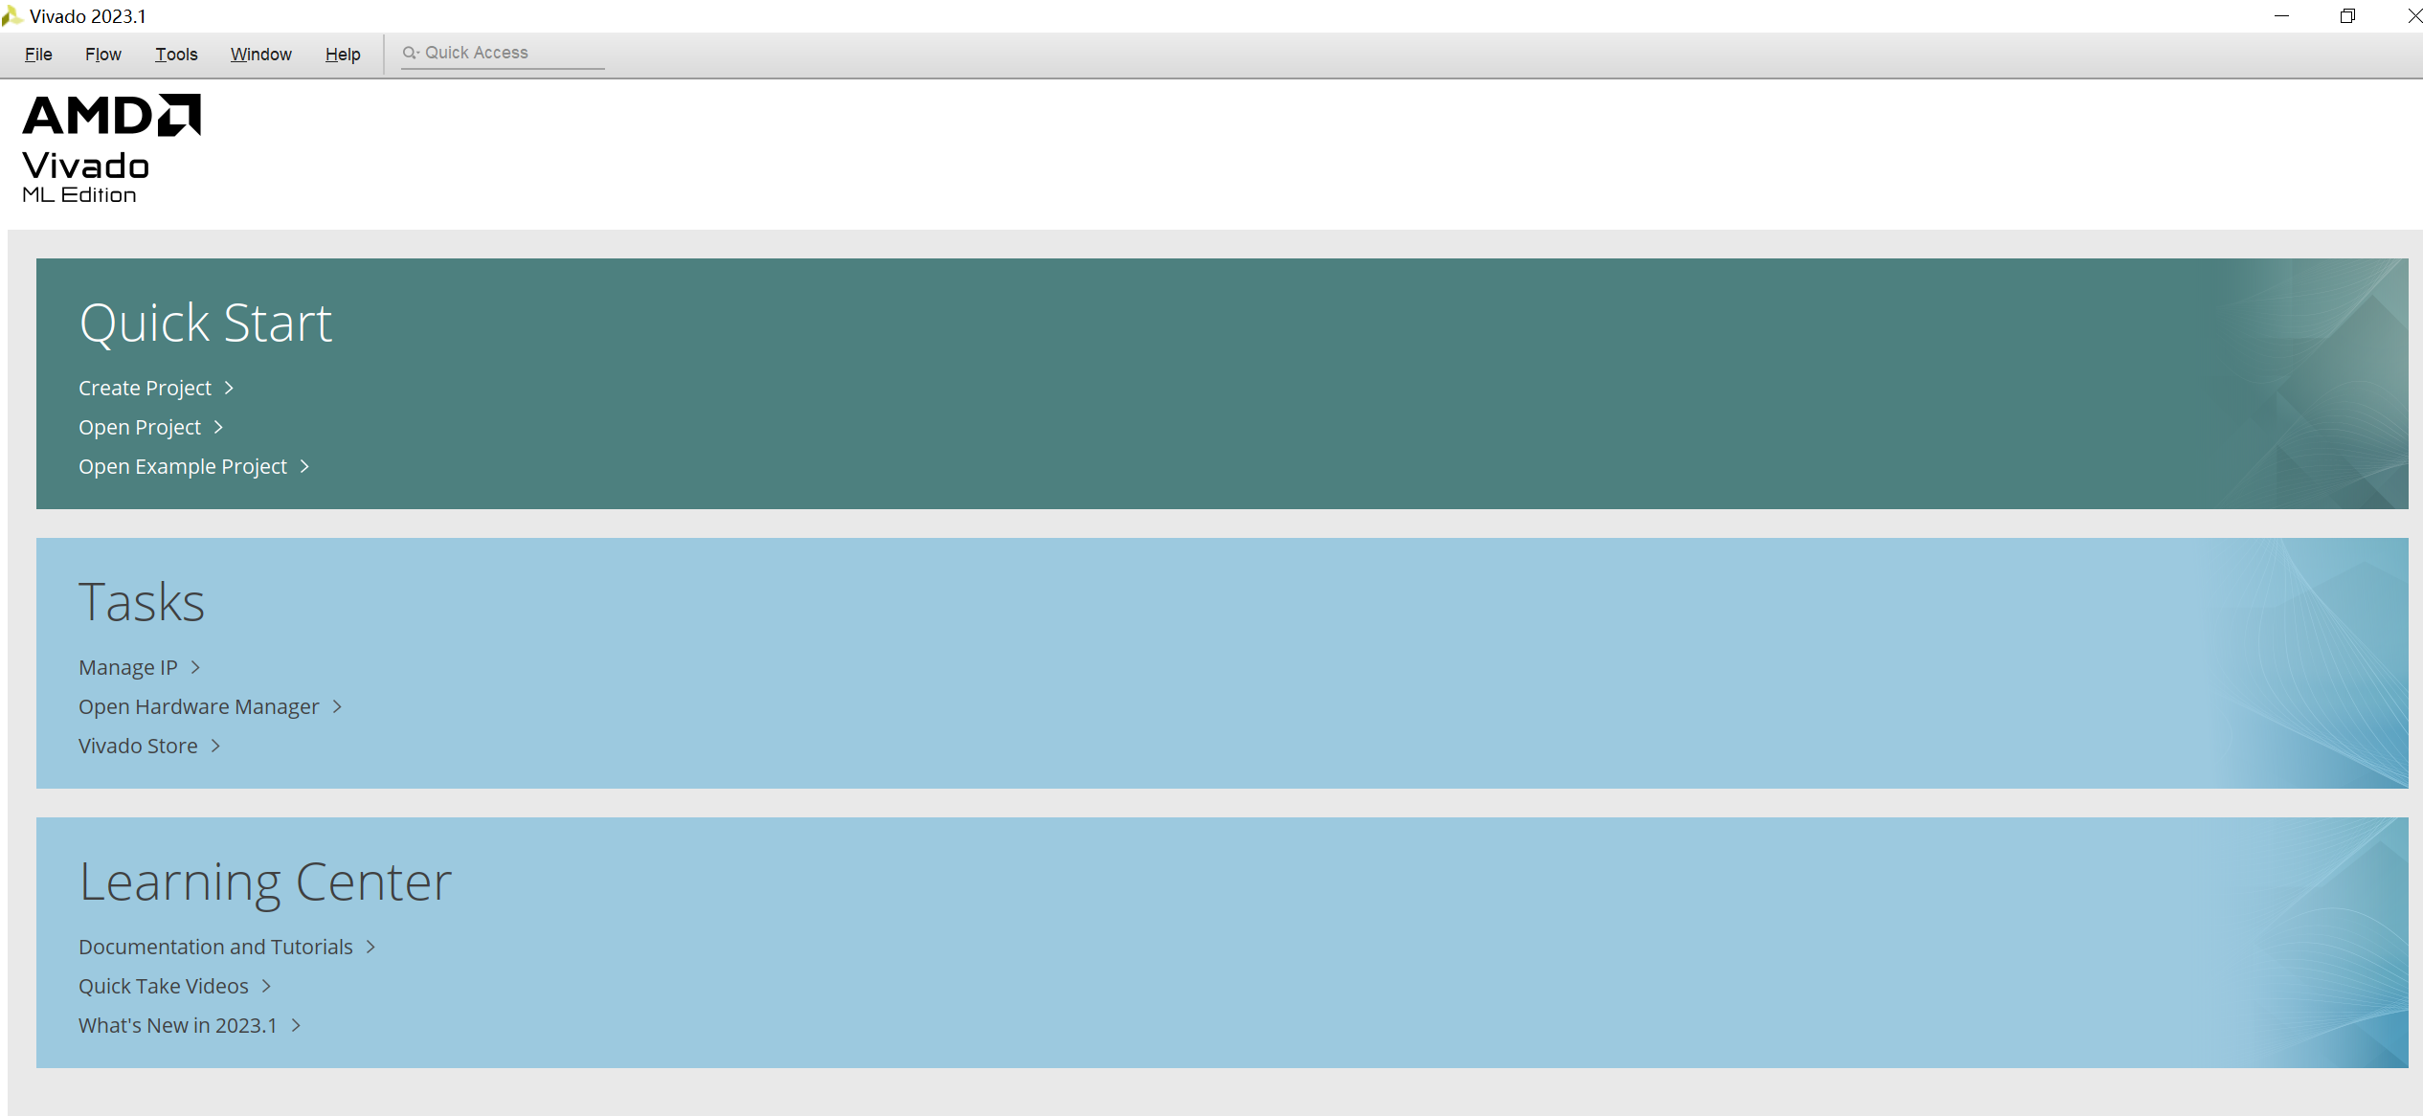
1.创建一个新项目
打开Vivado,点击Create Project

Slide 2
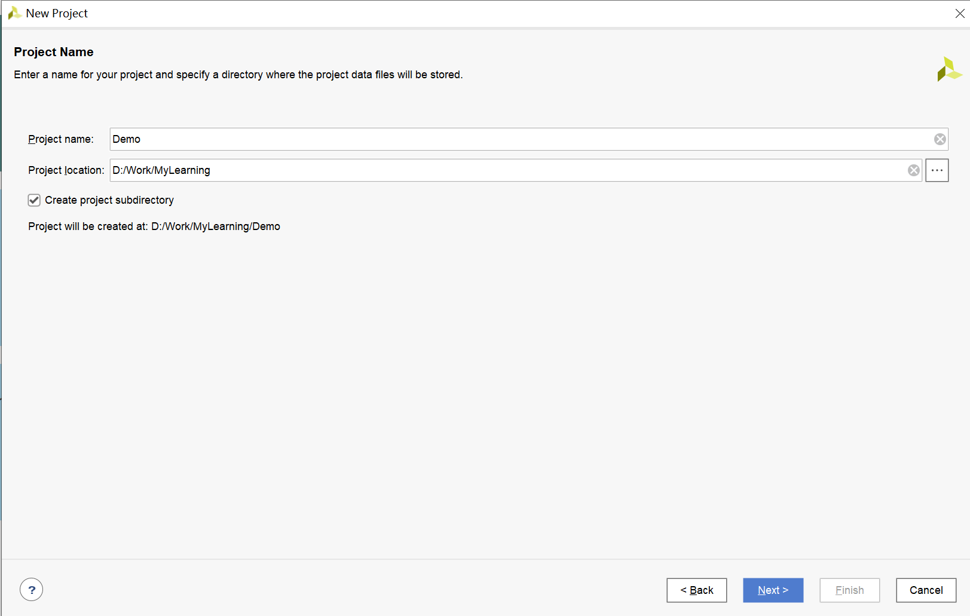
2.设置项目名称与存储位置
一直点击Next，直到出现第三步的界面

Slide 3
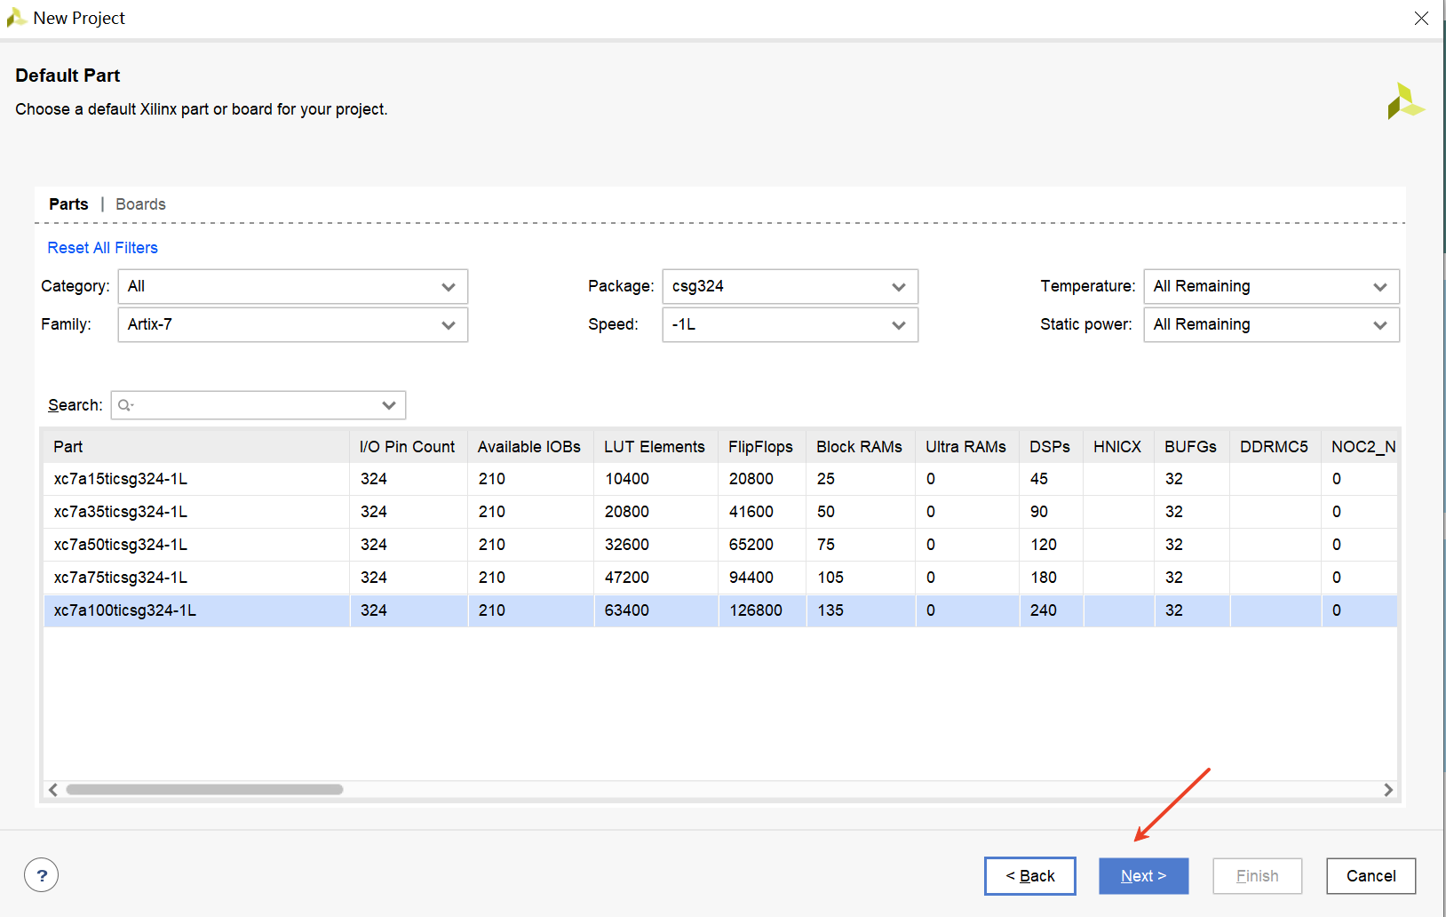
3.选择开发板型号

Slide 4
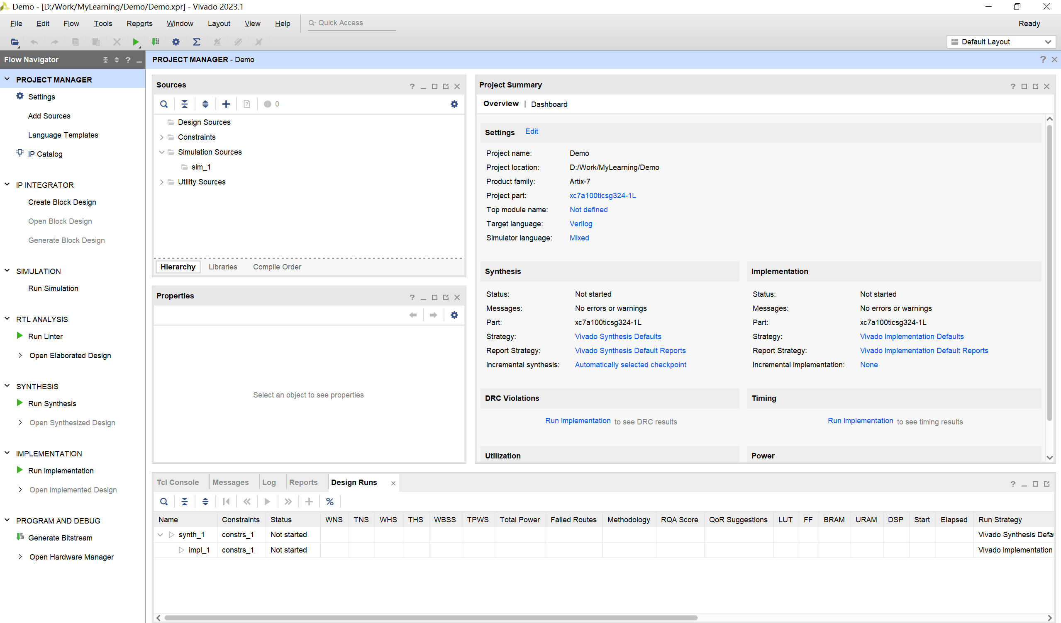
4.项目创建成功

Slide 5
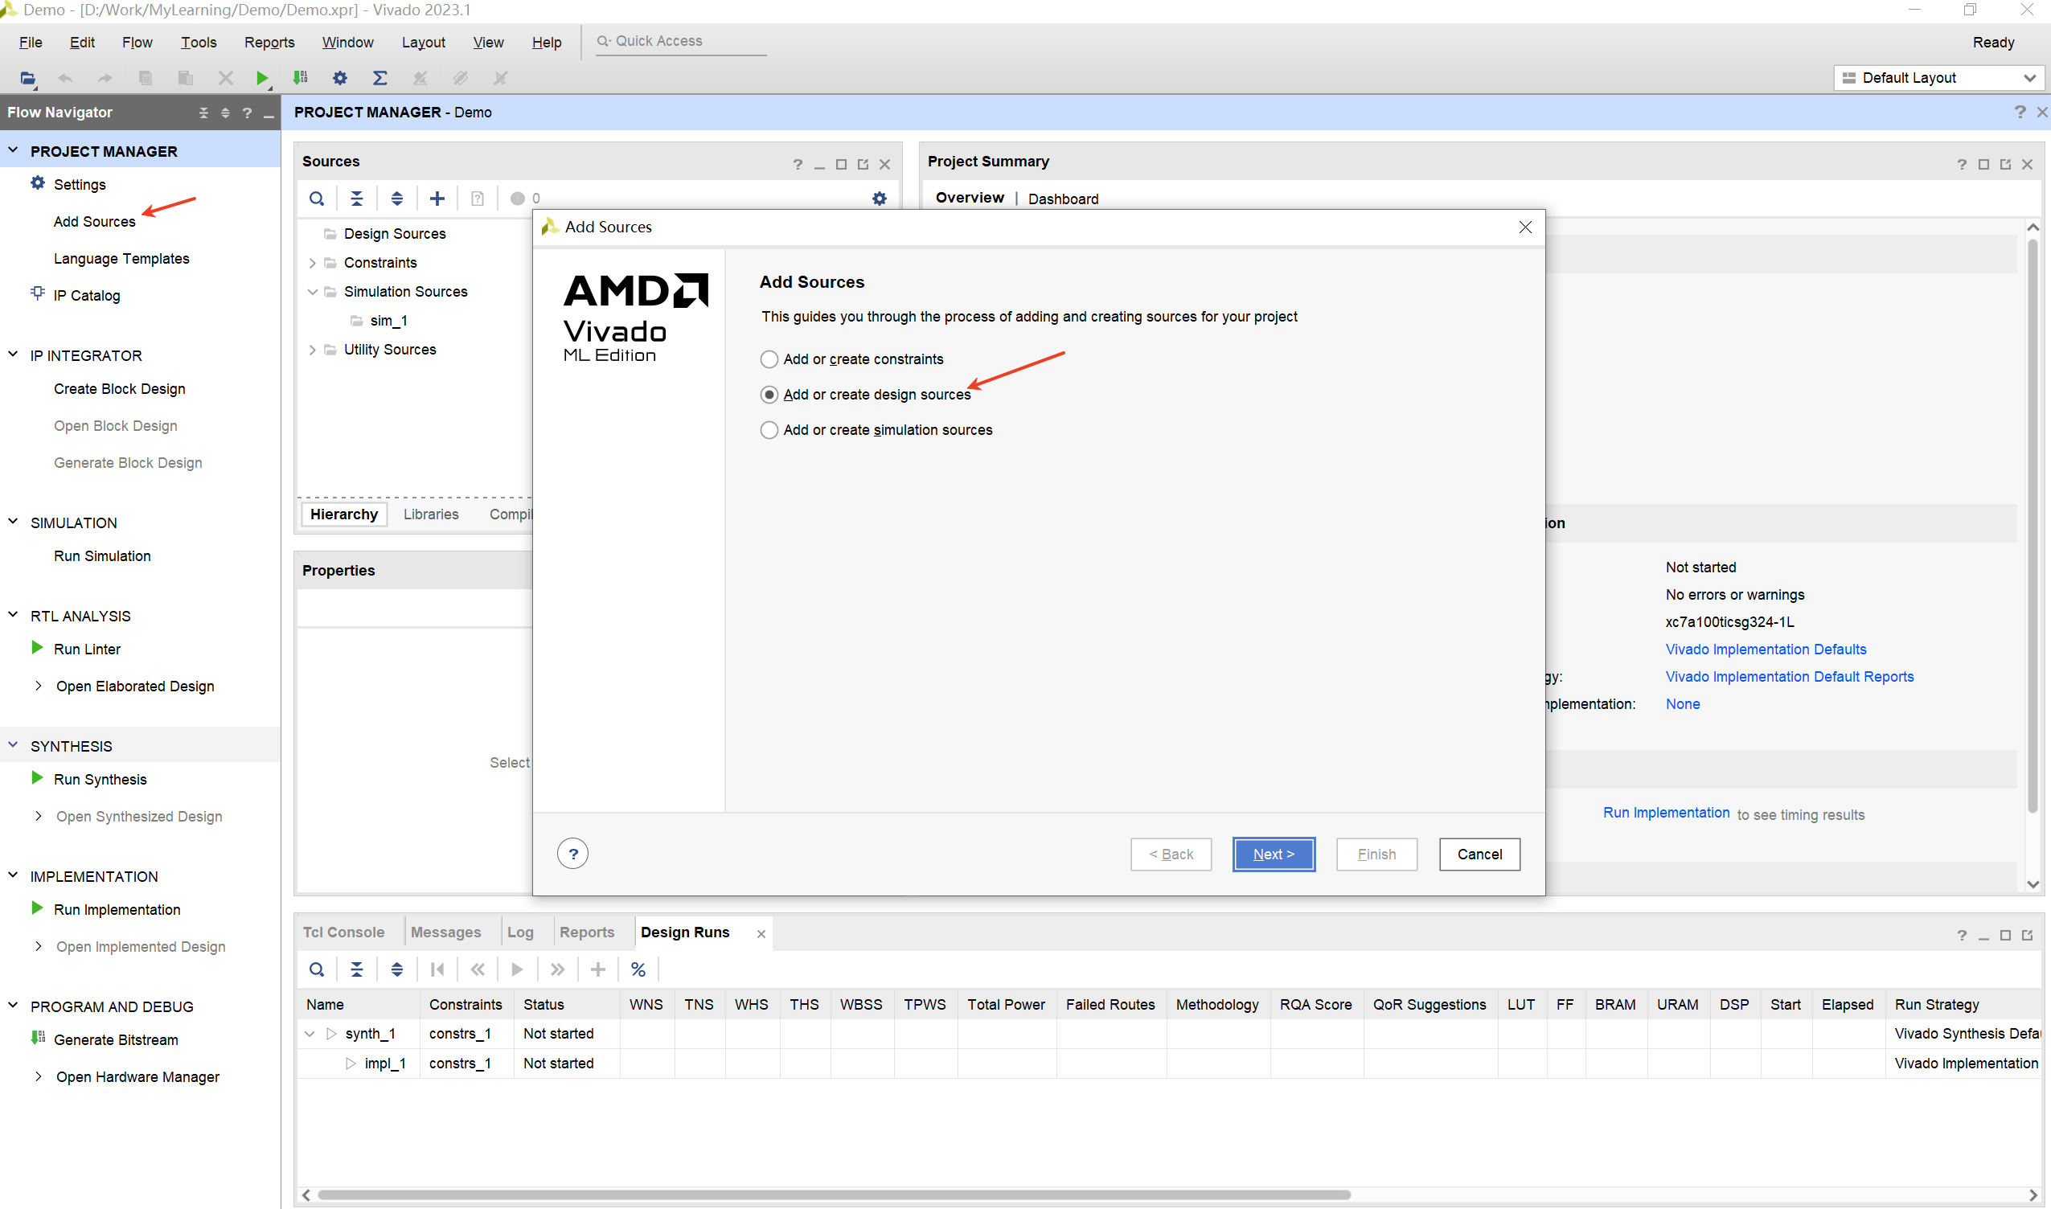
5.创建设计文件
点击Add Sources,接着点击create file即可创建一个全新的设计文件

Slide 6
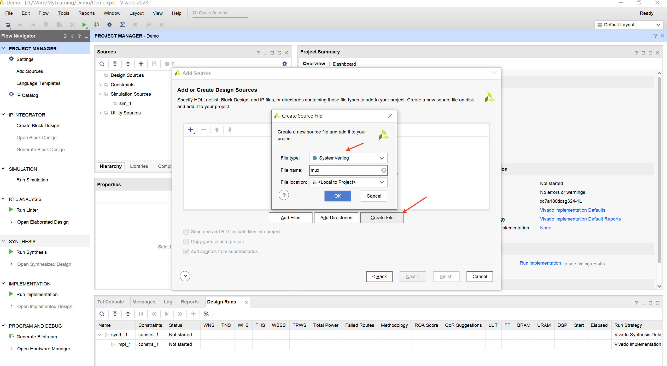
5.创建设计文件
在添加文件时，点击Add files按钮就可以将其他位置的设计文件包含进项目中；
注意:这里并不能将对应位置的设计文件真正复制进项目文件夹中，也就是说一旦其他项目中也包含了这个设计文件，那么如果在本项目中修改了这个文件，在其他项目中这个文件也会被修改。

Slide 7
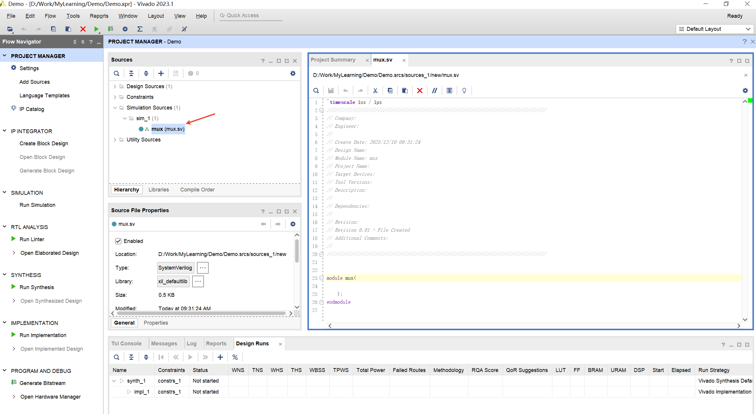
6.双击设计文件mux.sv，就可以开始编辑了

Slide 8
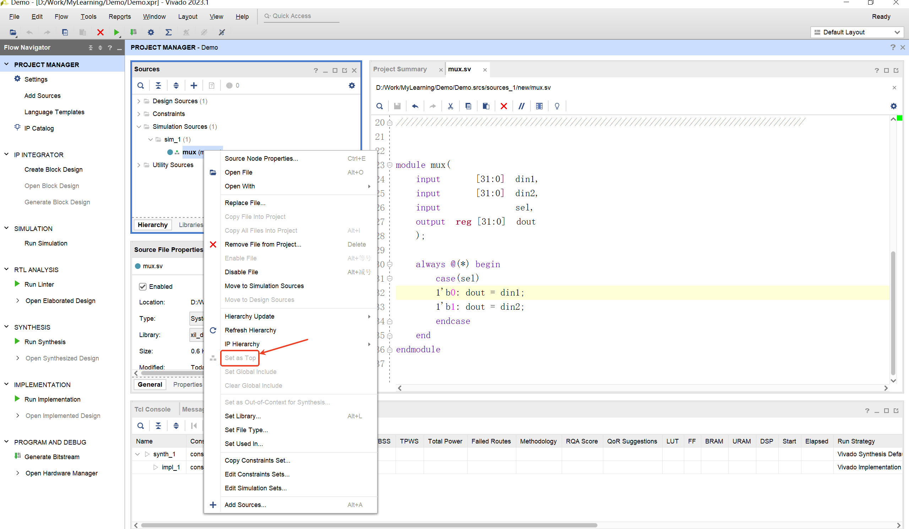
7.编写完成后，下面需要进入纠错、综合、实现环节(注意：在此之前，需要将你的顶层模块或者需要进一步操作的
模块设置为顶层模块[set as top])
由于不同文件的模块存在互相例化的情况，因此ViVado规定:只对手动规定的TOP文件进行操作，这样可以保证我们能够一直对我们想要的模块进行分析。所以，不管你要对哪个模块进行分析(画电路图、运行检查器、仿真、综合、实现)，都要记得把它设置为顶层模块。

Slide 9
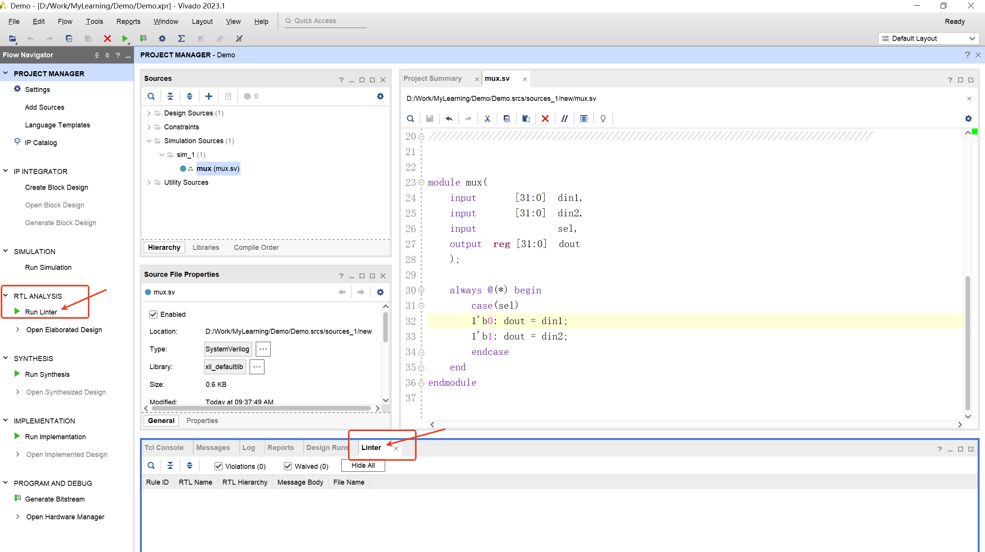
8.电路检查与RTL分析
点击左侧Run Linter按钮，即可进行一个较高级别的代码检查。检查完成后，下方的Linter栏目中会给出一些可能的警告

Slide 10
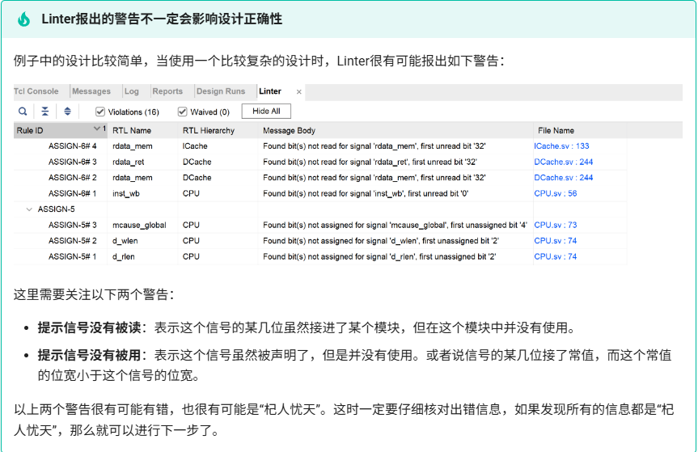
备注：

Slide 11
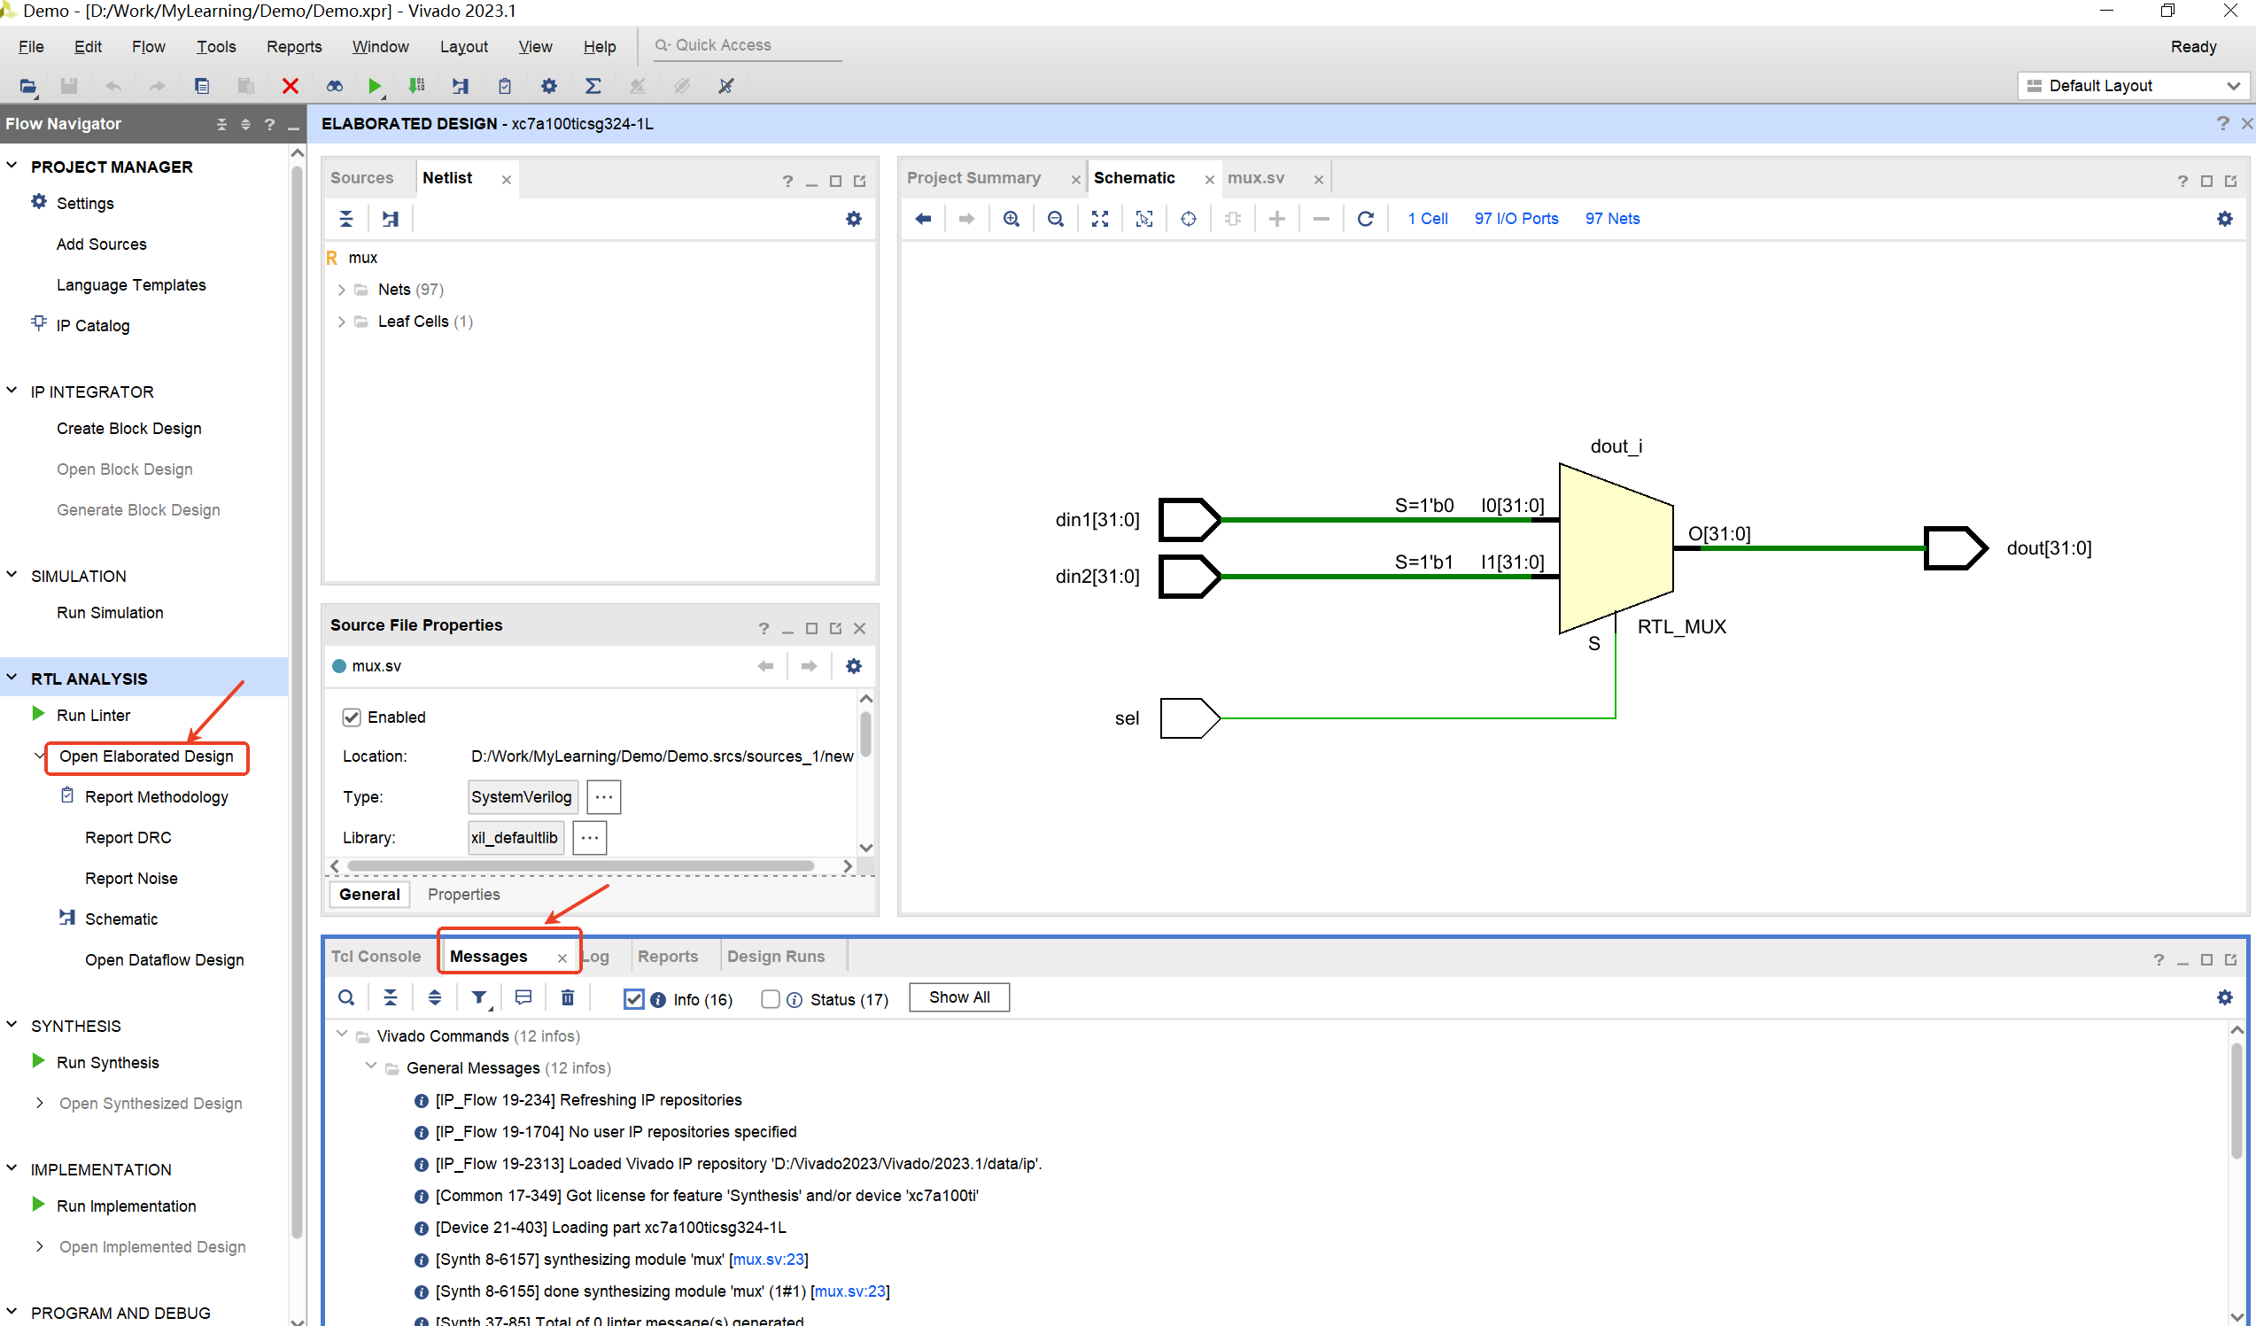
9.点击左侧”Open Elaborate Design”按钮，画出设计电路图
这一步并不是完全为了画出电路图，更重要的意义是在于下方的Message栏目，解决Elaborate Design文件夹下所有带具体文件行数的Warnings和Critical Warnings。这些具体的警告是千万不可以被忽视的，因为这些具体的警告它们是影响硬件设计的重要问题。不过对于一些很冗长并且没有标出具体行数的Warnings，可以选择忽视。每次修改完设计文件后，请一定要先关闭Elaborate Design后重新做RTL分析，才可以得到新的Warnings。Warnings常见解释如链接:
Verilog常见问题分析 - Digital Lab Pro 2025

Slide 12
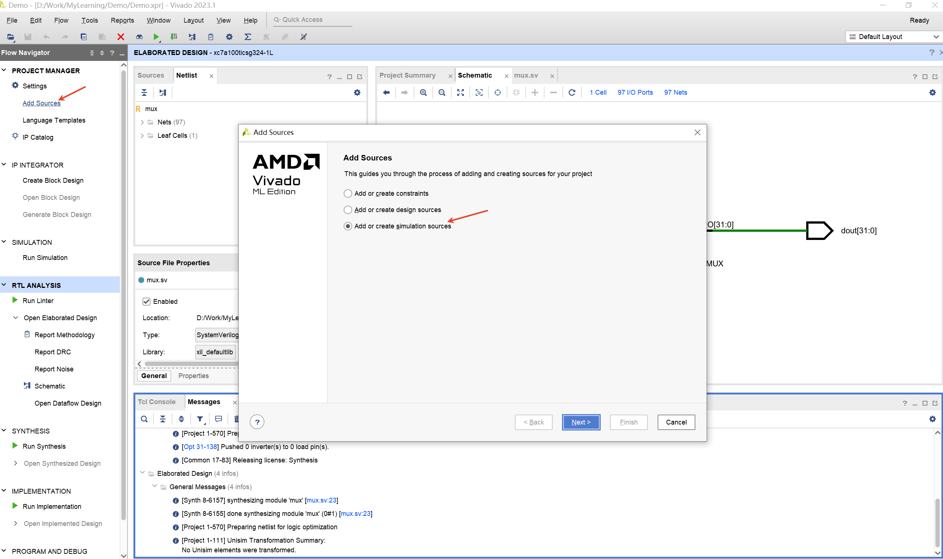
10.对设计进行仿真(在工程正式上板前，应当正确使用仿真来避免烧板的大错误，防止损坏开发板)
首先，我们应当创建仿真文件。一般习惯上，我们在需要测试的模块后加上_tb来表示testbench仿真文件

Slide 13
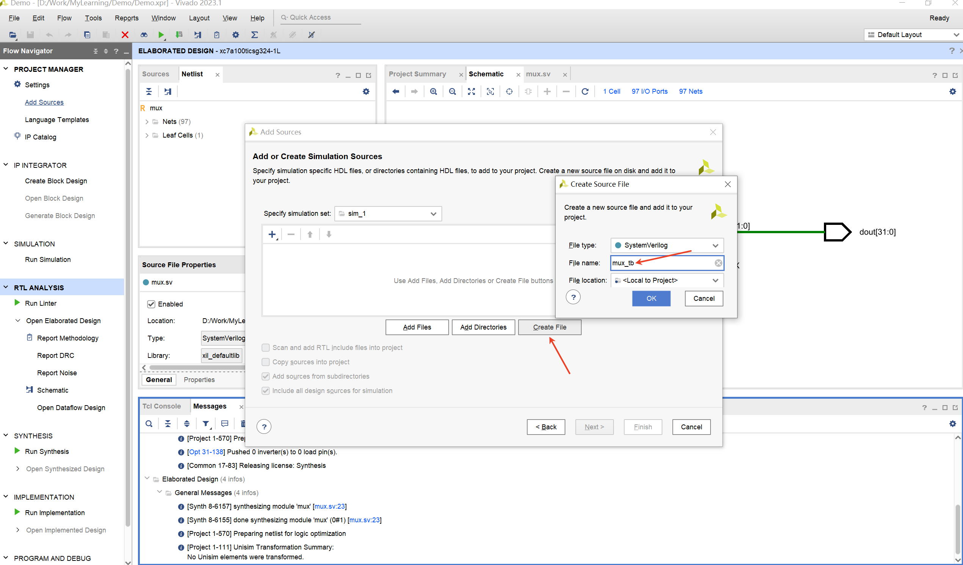
10.对设计进行仿真(在工程正式上板前，应当正确使用仿真来避免烧板的大错误，防止损坏开发板)

Slide 14
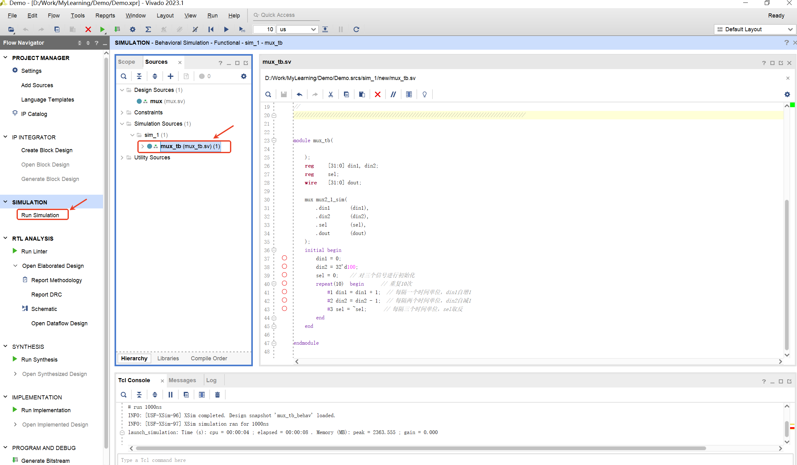
10.对设计进行仿真(在工程正式上板前，应当正确使用仿真来避免烧板的大错误，防止损坏开发板)

Slide 15
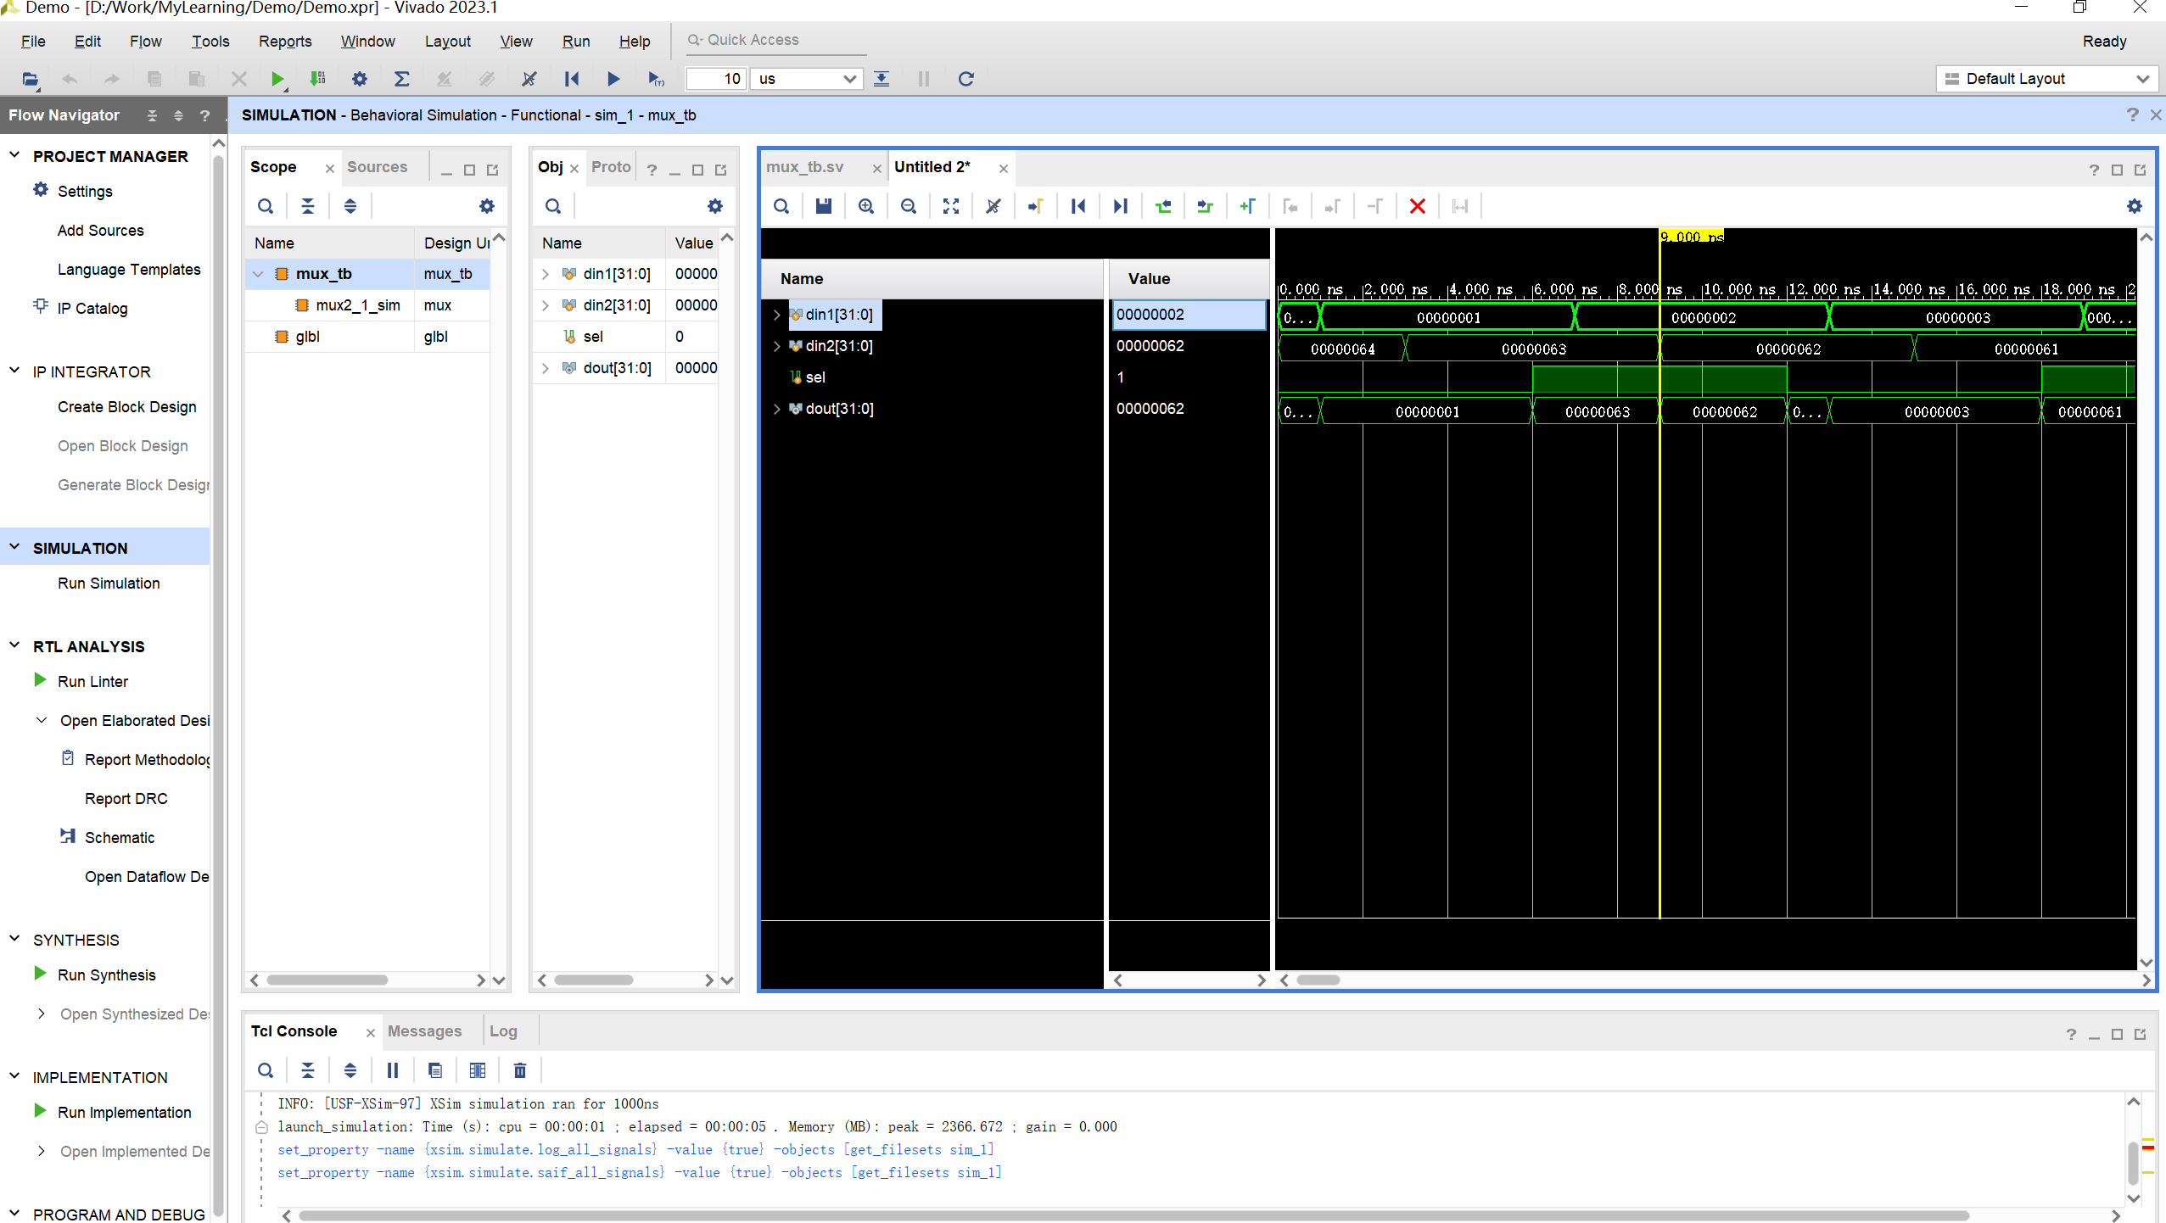
10.对设计进行仿真(在工程正式上板前，应当正确使用仿真来避免烧板的大错误，防止损坏开发板)

Slide 16
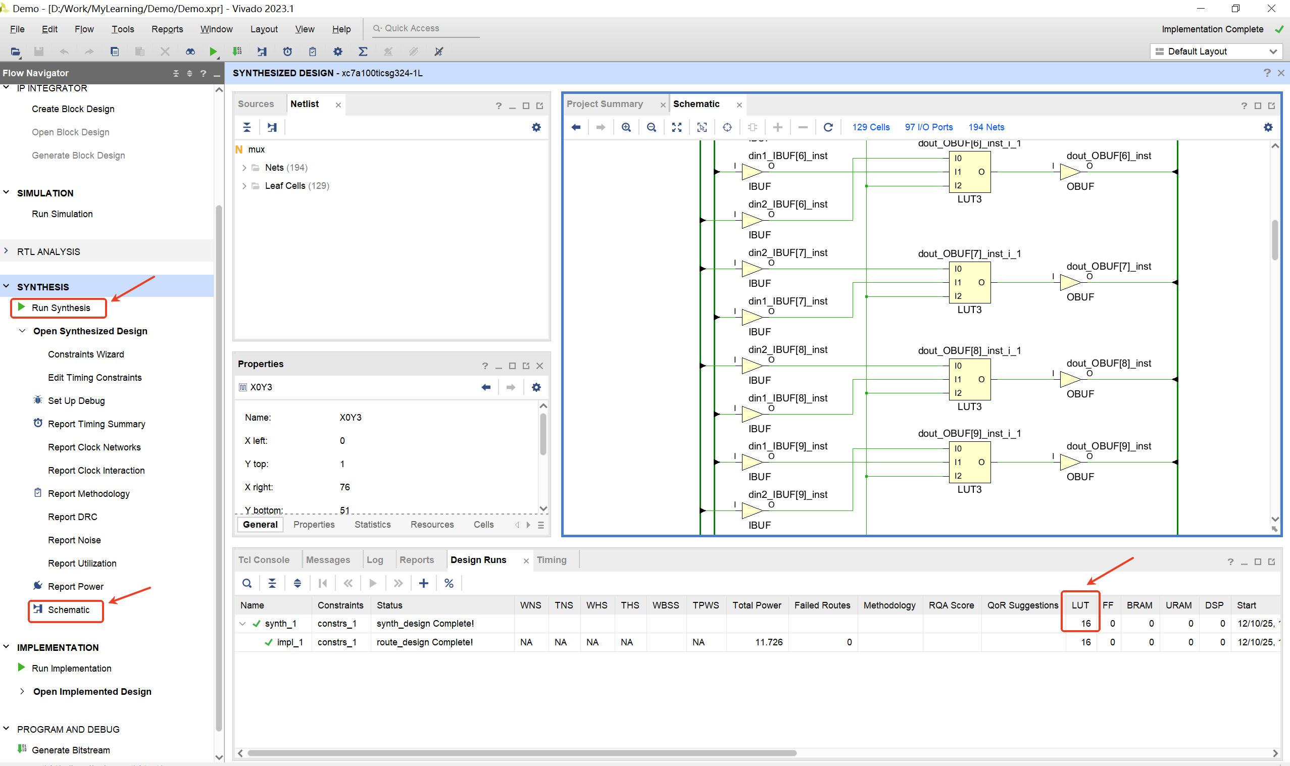
11.综合电路
综合电路步骤中，Vivado会把描述的电路正式编译出来。例如逻辑环路(自己的输出直接接到自己的输入)、多驱动(一个变量由多个always块或者多个输入修改)等。综合电路也可以查看电路图，但这时的电路图大部分以查找表(LUT)出现。它的作用是帮助我们找到最长的逻辑通路，在电路图中，所有的组合逻辑都是使用查找表来实现的，一条通路上的查找表越多，其组合逻辑延迟就会越大。因此，我们在设计电路时，应当减小逻辑通路的长度，以减小组合逻辑延迟。同时，综合出的电路也有可能把某一模块的电气元件安置到另一个模块中，以此获得更优的电路性能。
在综合电路时，可以直接在下方的Design Run栏目中找到资源使用量。Synth_1所在行就是本次综合所用的资源量，我们只需要关注LUT(查找表，代表组合电路)、FF(触发器，代表时许电路)、BRAM(块式存储器)三个指标即可。

Slide 17
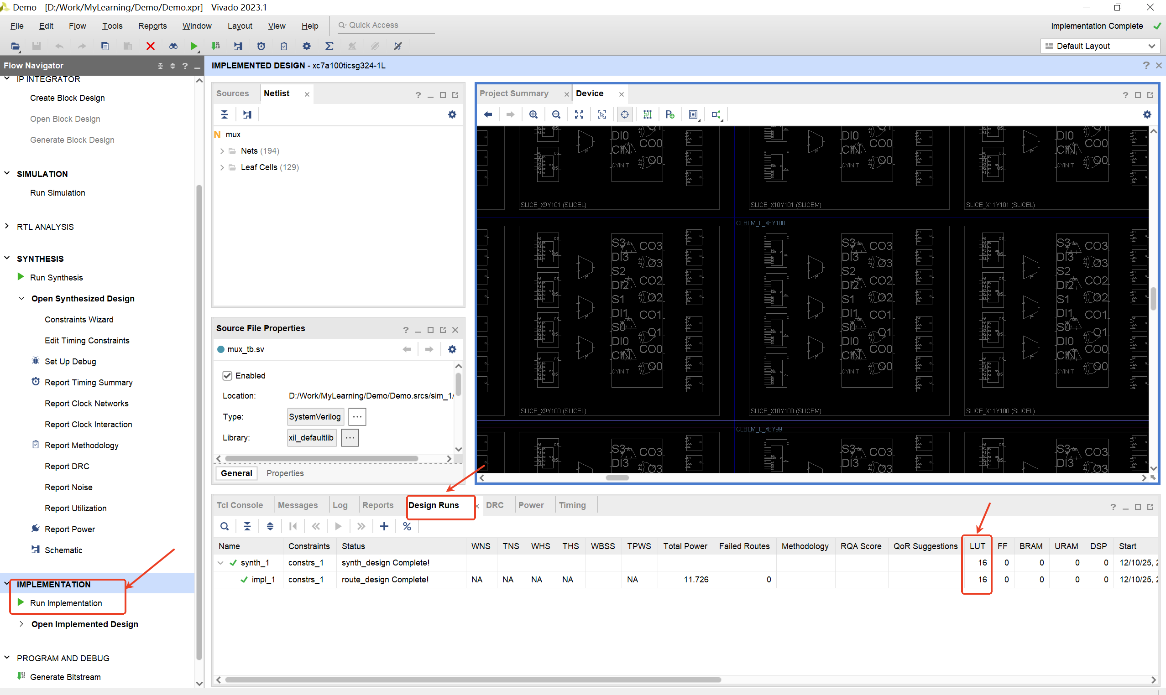
12.实现电路
实现电路中需要一个全新的文件:限制文件，不同的开发板所需要的限制文件不同，在使用文件时，需要将连接的接口注释符号去掉，改好对应接口的名字即可。ViVado中添加文件并选择Add or create constraints选项即可。在实现电路时，更多更难以解决的问题将出现，比如时序不满足等。但同时我们也可以看到更多有关资源使用、功耗、时序的信息。而在这个阶段，电路图也会发生进一步变化。
这个电路就是最终实现在物理开发板上的资源排布情况。由于综合是和具体开发板型号无关的，而实现是落实到具体开发板上的，因此实现的电路和综合的电路会有一定的区别，资源使用量也会出现不同。

Slide 18
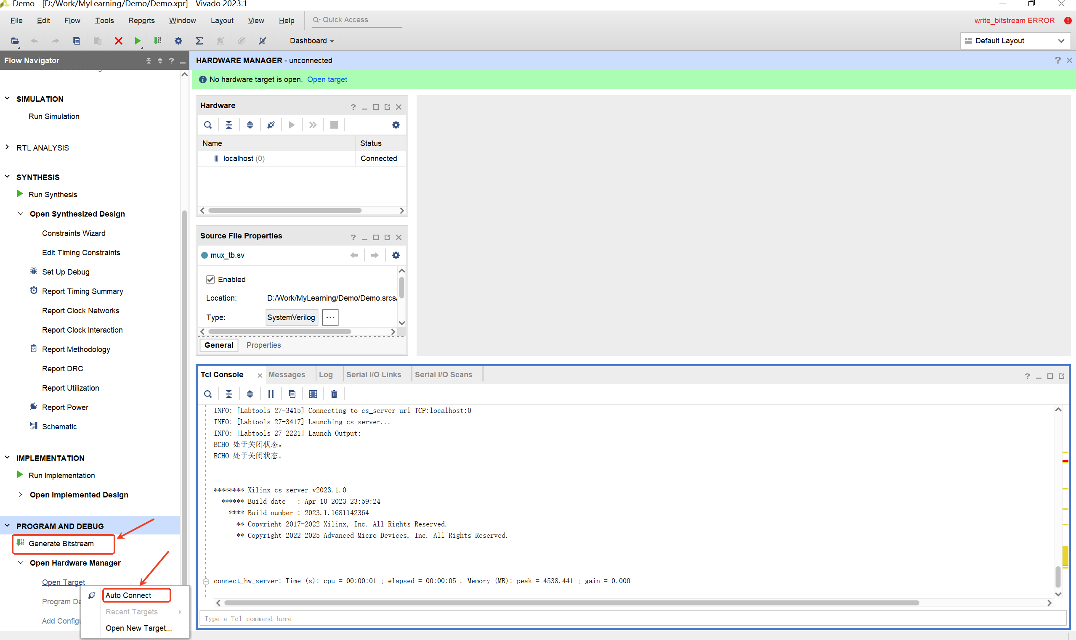
13.生成.bit文件并烧板
点击Generate Bitstream即可生成bit文件，建议每次生成后将其拷贝出来，防止下次综合时清掉原先的bit文件。点击Open HardWare Manager，将开发板连接上电脑，点击auto connect，待开发板连接到电脑后，点击Program device即可烧板。

